Slide 1


ЗВІТ ПРО РЕЗУЛЬТАТИ АНКЕТУВАННЯ СТЕЙКХОЛДЕРІВ УНІВЕРСИТЕТУ
Керівник відділу внутрішнього
забезпечення якості освіти та навчально-методичної діяльності
Марина ГИРЯ

Slide 2

Анкетування –
один з інструментів реалізації, забезпечення та підвищення якості освіти в ПВНЗ «ХММУ»
через відповіді на запропоновані запитання здійснюється огляд системи внутрішнього забезпечення якості освіти ПВНЗ «ХММУ», моніторинг освітньої програми, розуміння дотримання принципів академічної доброчесності
аналізуючи результати опитування від стейкхолдерів освітнього процесу, при анонімному чесному їх заповненні, маємо визначення про якість освітній діяльності Університету

Slide 3
За звітний період :
Запропоновано анкет для стейкхолдерів - 26
Дано відповідей - 347
Надано пропозицій в анкетах - 39
Зроблено Звітів аналізу результатів опитування - 17
Опитування були проведені відділом внутрішнього забезпечення якості освіти та навчально-методичної діяльності, психологічною службою Університету, кафедрами, студентською радою
Основні напрямки анкетування
Питання системи внутрішнього забезпечення якості освіти в Університеті;
Виробнича практика очима студента;
Обрання вибіркової дисципліни здобувачами на кожному курсі навчання;
Дотримання принципів академічної доброчесності науково-педагогічними та педагогічними працівниками, здобувачами Університету;
Оцінювання здобувачами вищої освіти якості освітньої діяльності при вивченні навчальних дисциплін;
Булінг: обізнаність та досвід
курація анкетування Державної служби якості освіти України
курація анкетування МОН України

Slide 4
Результати анкетування враховуються при:
Оновленні, перегляду, модернізації освітньої програми
Організації освітнього процесу в Університеті
Формуванні навчального плану
Оновленні навчальних програм та силабусів з освітніх компонент
Плануванні підвищення кваліфікації викладачів
Кафедрами при вдосконаленні методичного забезпечення освітнього процесу, лекційних матеріалів, матеріалів для самостійної роботи здобувачів освіти
Формуванні переліку вибіркових освітніх компонент для індивідуальної освітньої траєкторії здобувача освіти
Плануванні та проведенні наукових та практичних заходів в Університеті – конференцій, круглих столів, семінарів, засідань наукових студентських товариств

Slide 5

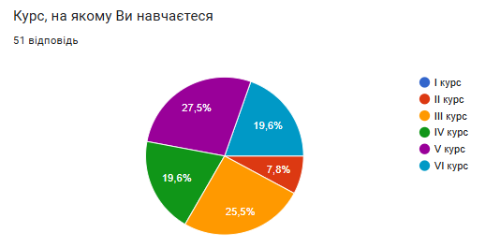
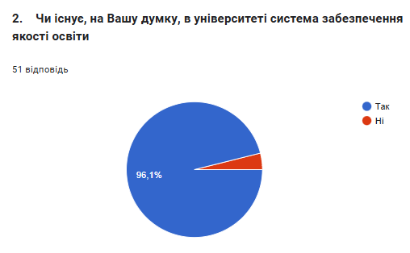
Анкета для опитування здобувачів вищої освіти щодо якості освітнього процесу та освітньої діяльності
Анкету надано для вивчення думки здобувачів вищої освіти щодо системи внутрішнього забезпечення якості освіти, оцінки якості освітньої програми, освітнього процесу та освітньої діяльності Університету

Slide 6
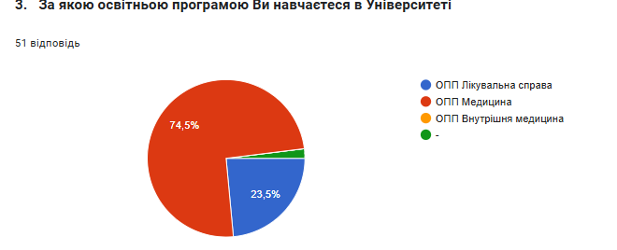
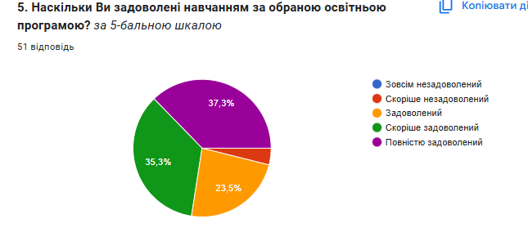
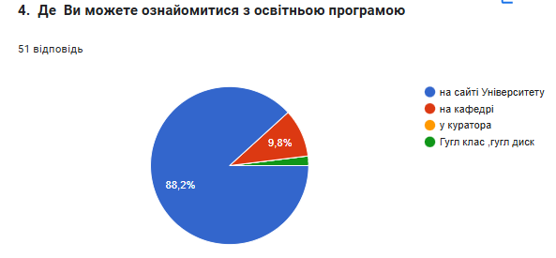
Анкета для опитування здобувачів вищої освіти щодо якості освітнього процесу та освітньої діяльності

Slide 7
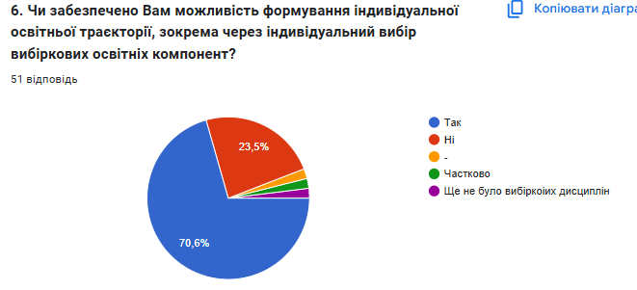
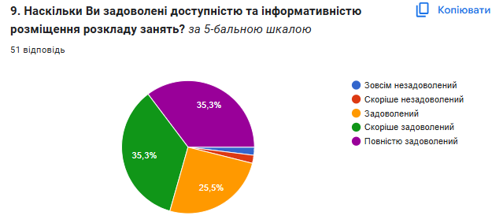
Анкета для опитування здобувачів вищої освіти щодо якості освітнього процесу та освітньої діяльності

Slide 8
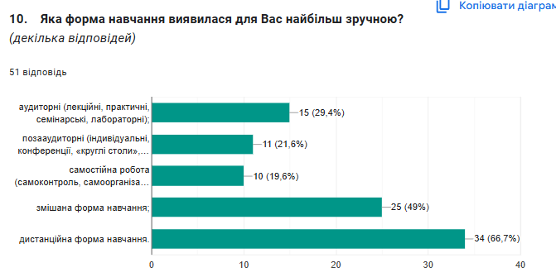
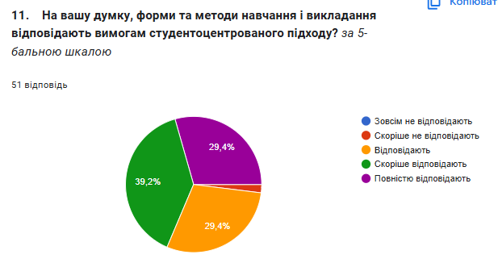
Анкета для опитування здобувачів вищої освіти щодо якості освітнього процесу та освітньої діяльності

Slide 9
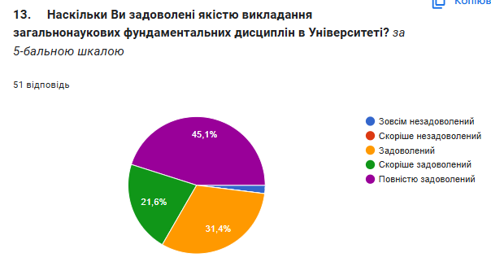
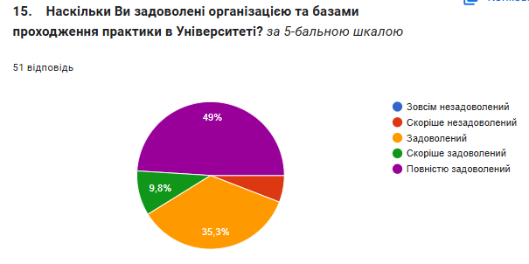
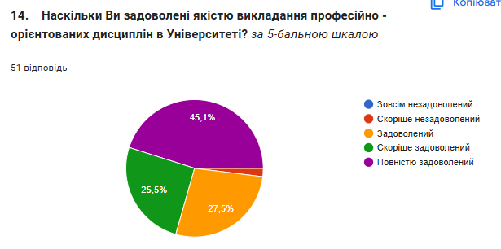
Анкета для опитування здобувачів вищої освіти щодо якості освітнього процесу та освітньої діяльності

Slide 10
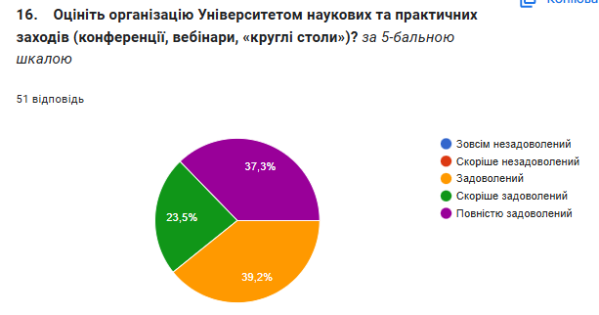
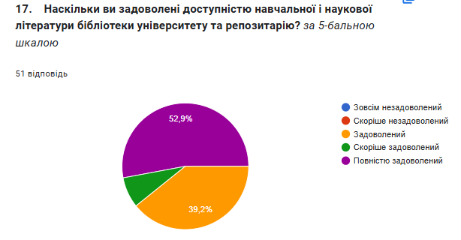
Анкета для опитування здобувачів вищої освіти щодо якості освітнього процесу та освітньої діяльності

Slide 11
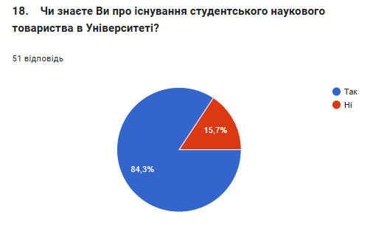
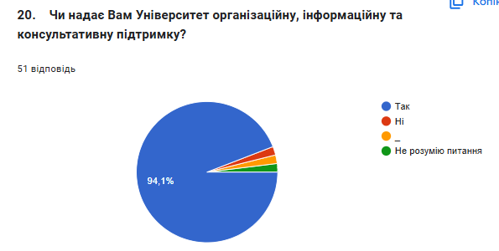
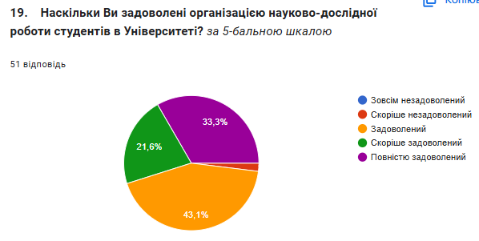
Анкета для опитування здобувачів вищої освіти щодо якості освітнього процесу та освітньої діяльності

Slide 12
Анкета для опитування здобувачів вищої освіти щодо якості освітнього процесу та освітньої діяльності
8. Які дисципліни, на Вашу думку, варто включити до освітньої програми:
УЗД
Підготовка до КРОК-2
Військова підготовка саме медиків
Пластична хірургія
Косметологія
Неонатологія, Сексологія
21. Запропонуйте заходи з поліпшення якості освіти в Університеті
Більше практичних занять
Давати більший вибір вибіркових дисциплін
Створення столів для студентів різних спеціальностей в майбутньому

Slide 13

Анкета «Оцінювання здобувачами освітньої діяльності при вивченні навчальних дисциплін»
Це зворотній зв’язок, який отримують викладачі та Університет від студентів
Анкетування за цією анкетою здійснюється для оцінки якості освітнього компоненту, його викладання та проводиться насамперед підчас закінчення конкретної дисципліни у відповідному семестрі
Біологічна хімія
Гігієна та екологія
Гістологія, цитологія та ембріологія
Екстрена та невідкладна медична допомога
Неврологія
Травматологія та ортопедія

Slide 14
Анкета «Оцінювання здобувачами освітньої діяльності при вивченні навчальних дисциплін»
Завдання анкетування – отримати надійну та якісну інформацію щодо:
відношення здобувачів освіти до діяльності науково-педагогічних та педагогічних працівників, в тому числі при застосуванні інноваційних методик навчання в їх роботі
ставлення до цілей та програмних результатів навчання
внутрішнього забезпечення якості освітнього компоненту
контрольних заходів, оцінювання здобувачів та про академічну доброчесність викладача
рівень задоволення здобувача освітньою, інформаційною, організаційною, консультативною підтримкою викладача

Slide 15
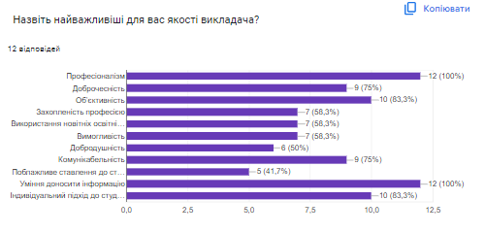
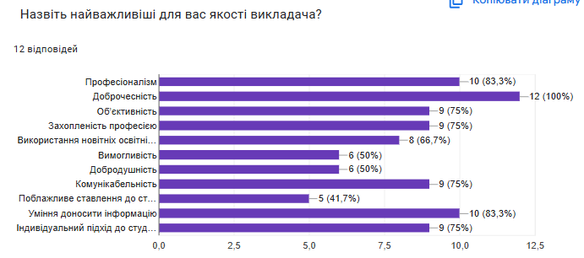
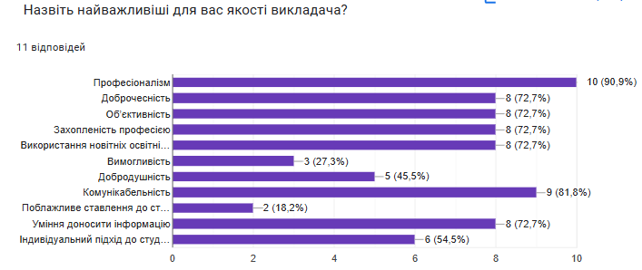
Анкета «Оцінювання здобувачами освітньої діяльності при вивченні навчальних дисциплін»
Рівень професіоналізму викладача
Доброчесність
Захопленість професією
Уміння організувати дискусію,
роботу здобувача, доносити інформацію
Комунікабельність,
Аналіз роботи студента, результати тестів

Slide 16
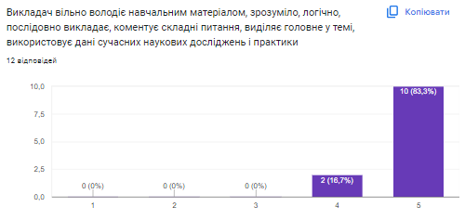
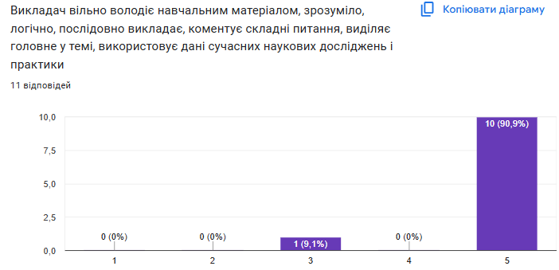
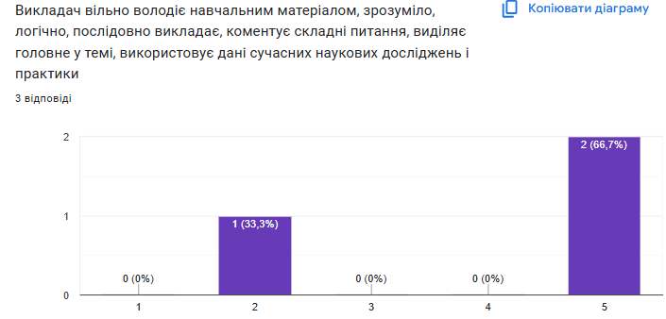
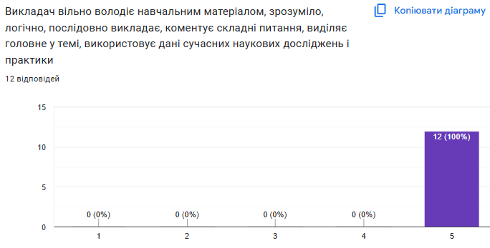
Анкета «Оцінювання здобувачами освітньої діяльності при вивченні навчальних дисциплін»

Slide 17
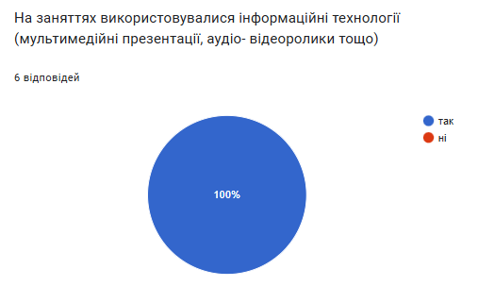
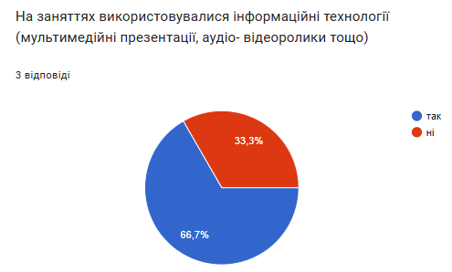
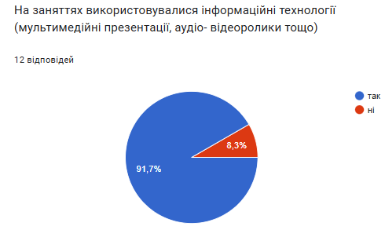
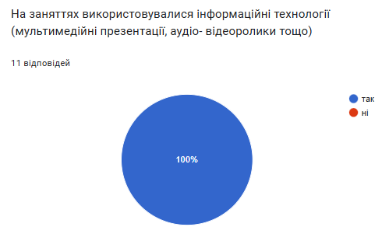
Анкета «Оцінювання здобувачами освітньої діяльності при вивченні навчальних дисциплін»

Slide 18
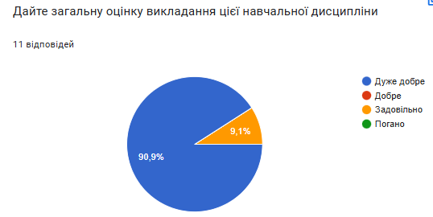
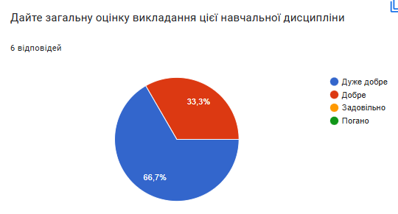
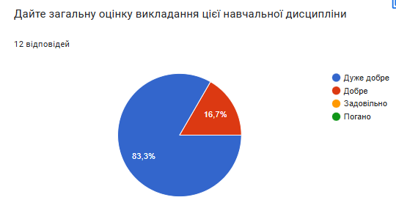
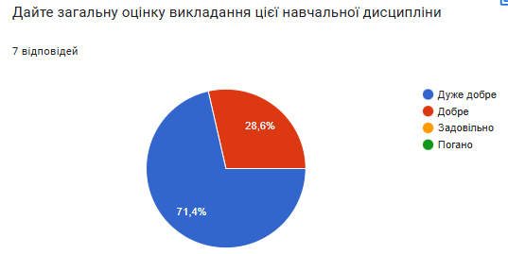
Анкета «Оцінювання здобувачами освітньої діяльності при вивченні навчальних дисциплін»

Slide 19

Анкета «Оцінювання здобувачами освітньої діяльності при вивченні навчальних дисциплін»
Через опитування студенти стають активними учасниками освітнього процесу, а їх зворотний зв’язок є важливим, оскільки вони можуть висвітлити особливості викладання окремих дисциплін і навіть привернути увагу до системних проблем, якщо вони є.

Slide 20
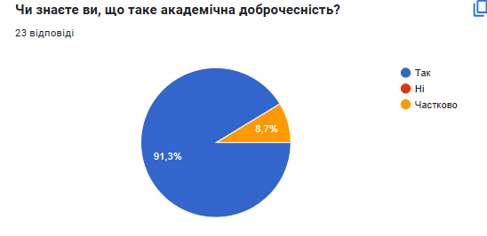
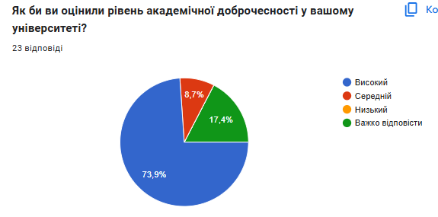
Опитування студентів щодо рівня академічної доброчесності в Університеті
(анкетування проведено після марафону академічної доброчесності)

Slide 21
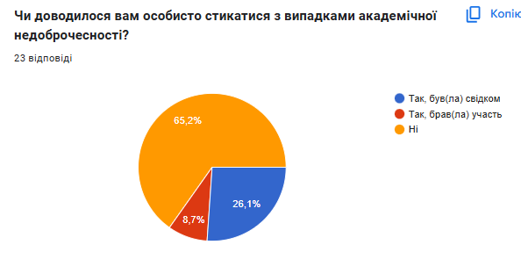
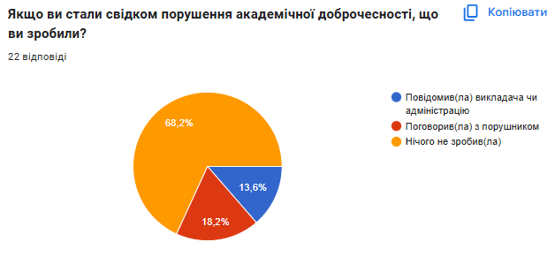
Опитування студентів щодо рівня академічної доброчесності в Університеті
(анкетування проведено після марафону академічної доброчесності)

Slide 22
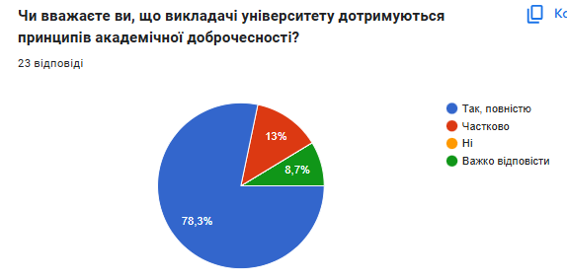
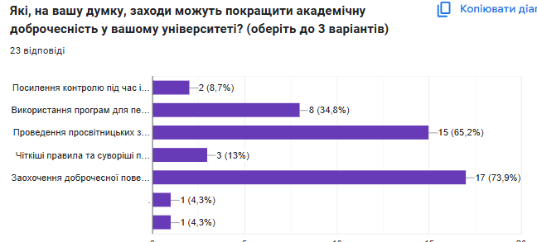
Опитування студентів щодо рівня академічної доброчесності в Університеті
(анкетування проведено після марафону академічної доброчесності)

Slide 23
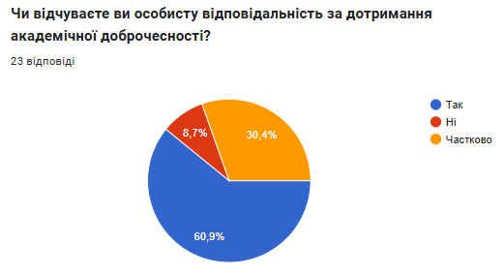
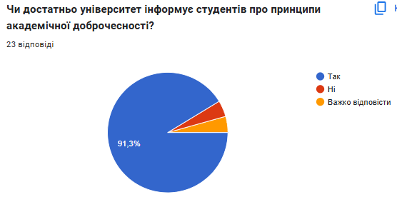
Опитування студентів щодо рівня академічної доброчесності в Університеті
(анкетування проведено після марафону академічної доброчесності)
Відзнаки за чесність
Підтримка відкритого доступу до наукових матеріалів
Сприяння створенню відкритих наукових платформ, що дозволяють студентам та дослідникам мати доступ до наукових публікацій без фінансових бар'єрів

Slide 24
Після проведеного аналізу результатів опитування стейкхолдерів в Університеті рекомендовано:
Гаранту освітньої програми, кураторам груп, студентському самоврядуванню проводити роз'яснювальну роботу серед здобувачів, насамперед, молодших курсів щодо освітньої програми, як комплексу або системи освітніх компонентів на відповідному рівні вищої освіти в межах спеціальності Медицина
Кураторам та старостам груп долучатися до проведення анкетування здобувачів, контролювати кількість респондентів під час опитування
Крім проведення щорічного марафону академічної доброчесності активізувати проведення семінарів, групових дискусій з метою популяризації академічної доброчесності серед всіх учасників освітнього процесу. Відповідальний – відділ внутрішнього забезпечення якості освіти та навчально-методичної діяльності, студентське самоврядування
Науково-педагогічним працівникам впроваджувати практику наукових досліджень у процес навчання та створювати умови для вивчення сучасних міжнародних досліджень при викладанні освітніх компонент

Slide 25
Дякую за увагу!

